Slide 1


THỰC PHẨM BẢO VỆ SỨC KHỎE LANUI
SVK HERBAL CORPORARION
Tel: +84.28.7302.2266 | +84.90.154.6060
E-mail: sales@lanui.vn – www.svkherbal.com | www.lanui.vn
Add: 1D/16 Bình Giã, Phường 13, Quận Tân Bình, TP. Hồ Chí Minh
Notes:
Video background

Slide 2


Câu chuyện LANUI
Thiên nhiên ban tặng cho Việt Nam thảm thực vật trù phú với nhiều chuẩn loài thảo mộc hỗ trợ ngăn ngừa bệnh cực kỳ quý hiếm, Tuy nhiên chưa có khai thác công năng tìm tàn của các loài thảo mộc đó và chưa có kế hoạch bảo tồn sớm muộn gì nhiều cây mộc thảo quý sẽ bị tuyệt chủng.
Chính vì thế, công ty SVK Herbals ra đời với dự án “LANUI” Thảo dược Việt cho sức khoẻ Việt”.
Với mục tiêu đưa ra dòng sản phẩm hỗ trợ ngăn ngừa và điều trị các bệnh mạn tính không lây từ các loài thảo mộc, dựa trên cơ sở lý luận của nền Y học cổ truyền Việt Nam và kết quả thực tế của các thầy thuốc có kinh nghiệm trong việc khám và chữa bệnh. Qua đó LANUI mong muốn nâng cao hiệu quả, chất lượng sản phẩm, đồng thời góp phần bảo tồn giá trị y học cổ truyền, thảm thực vật quý đang dần mất đi.

Slide 3

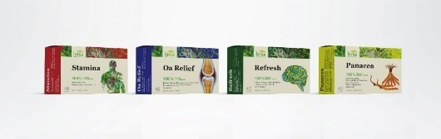
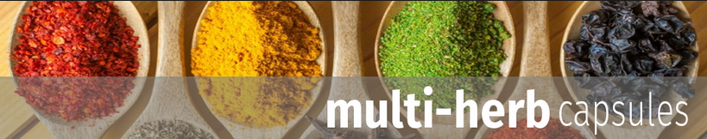
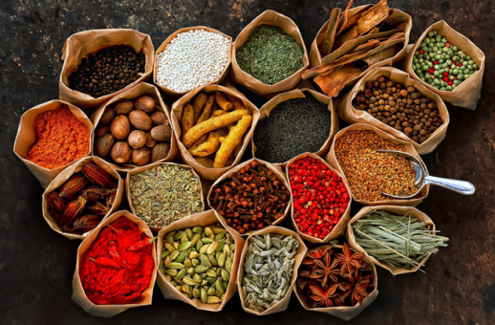
Điều gì làm nên sự khác biệt?
30 năm nghiên cứu và phát triển
Thảo dược thiên nhiên từ Việt Nam
Đa dạng dòng sản phẩm
Sản phẩm đa thảo dược có 90% thành phần chọn lọc là thảo dược tự nhiên từ các trang trại thảo dược của Việt Nam ở Tp. HCM, Đồng Nai, vùng núi Tây Bắc,...
Cho ra nhiều dòng sản phẩm dành cho nhiều nhu cầu đặc thù, là giải pháp chăm sóc sức khoẻ toàn diện
Sản phẩm được là kinh nghiệm khám, chữa bệnh và bốc thuốc trên 30 năm kết quả thực tế của các thầy thuốc có kinh nghiệm trong việc khám và chữa bệnh

Slide 4

Our Trainer
BS Trần Văn Năm
(Chuyên Khoa 2 Lão khoa, Nguyên Phó Viện trưởng điều hành Viện Y Dươc Học Dân Tộc Tp. HCM)
Thực hành chuyên ngành Y Học Cổ Truyền hơn 30 năm,
Các đề tài đã nghiên cứu và giảng dạy:
Bệnh lý mạn tính không lây: Tăng huyết áp, Vữa xơ động mạch, bệnh Tim thiếu máu cục bộ mạn tính,
Bệnh xương – khớp: viêm – thoái hoá khớp, loãng xương người tuổi cao, bệnh xương thuỷ tinh (bệnh Tạo xương bất toàn), Gout. Ông là một trong những người nghiên cứu về cao xương động vật ứng dụng trong điều trị bệnh các bệnh về xương bất toàn (xương thủy tinh).
Gần đây BS.Năm đã ứng dụng thành công phương pháp kết hợp Y học cổ truyền và Y học hiện đại trong điều trị bệnh xương thủy tinh cho các trẻ em.

Slide 5
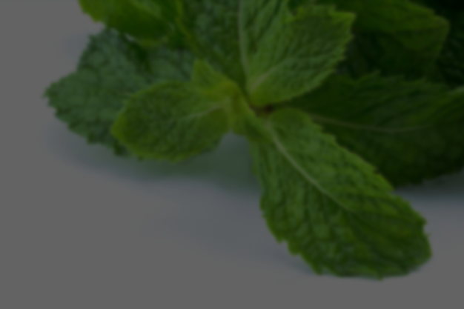
LỢI ÍCH KHI SỬ DỤNG SẢN PHẨM TỪ THẢO DƯỢC
1. Thuốc YHCT giúp tái lập sự mất cân bằng của cơ thể,
2. Điều trị từ nguyên nhân bệnh, phòng ngừa tái phát,
3. Ít gây ra phản ứng phụ,
4. Tăng cường sức đề kháng của cơ thể,
5. Kết hợp Đông dược và Tân dược hợp lý sẽ giảm hạn chế phải tăng liều Tân dược và hạn chế tác dụng phụ.

Slide 6
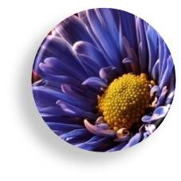
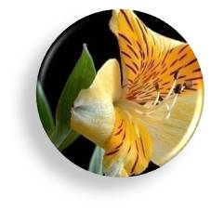
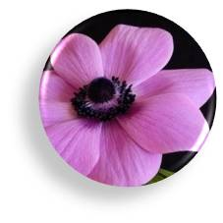
SẢN PHẨM SLIM
SẢN PHẨM CARDIO
SẢN PHẨM JOINTS

Slide 7
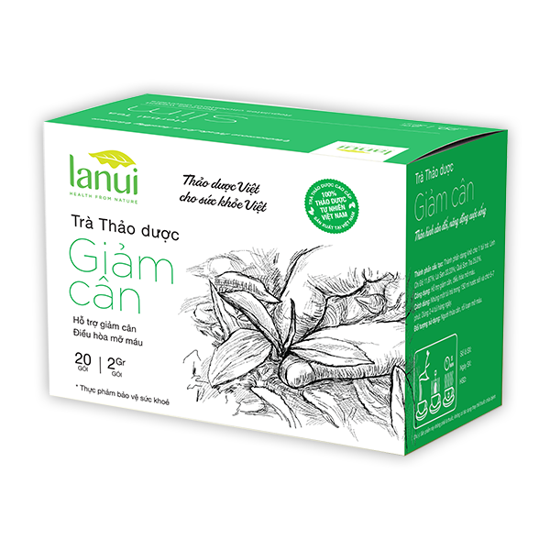

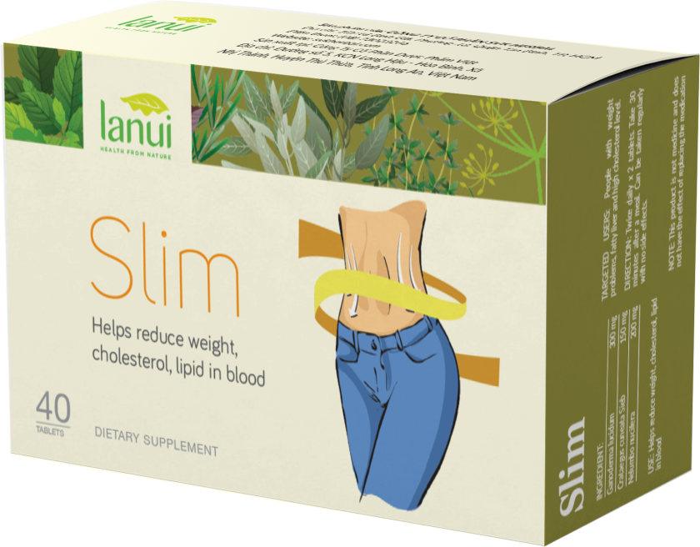
LANUI® SLIM - Giảm Cân được chiết suất từ nấm linh chi đỏ kết hợp với các thảo mộc tự nhiên như lá Sen, Sơn Tra, Thìa Canh đã được y học hiện đại chứng minh có tác dụng trong việc giảm cân, hỗ trợ điều trị béo phì.
LANUI® SLIM
“Thân hình cân đối, năng động cuộc sống”

Slide 8
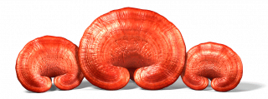

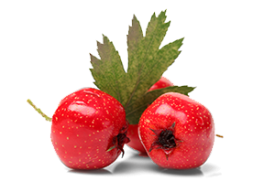
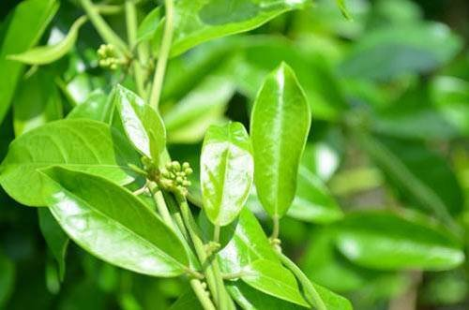
Linh Chi Đỏ
____________
Giúp tăng cường hoạt động trao đổi chất, kích thích quá trình đốt cháy mỡ thừa, từ đó giảm được sự hình thành của các tế bào mỡ
Lá Sen
____________
Trong lá sen có nhiều flavonoid, chất này có tác dụng chống rối loạn Cholesterol, giúp giảm mỡ, giảm cân, làm săn chắc cơ thể.
Sơn Tra
___________
Giúp tăng lượng enzym trong dạ dày, và chứa nhiều acid hữu cơ như acid citric, acid tartric, vitamin C giúp tiêu hóa chất béo tốt hơn.
Thìa Canh
___________
Ngoài chức năng hạ đường Huyết, Acid Gymnemic trong Dây thìa canh còn giúp giảm cholesterol, lipid máu và hạn chế hàm lượng đường tích luỹ gây ra sự tăng cân
*Tất cả các thảo dược xuất xứ từ Việt Nam

Slide 9
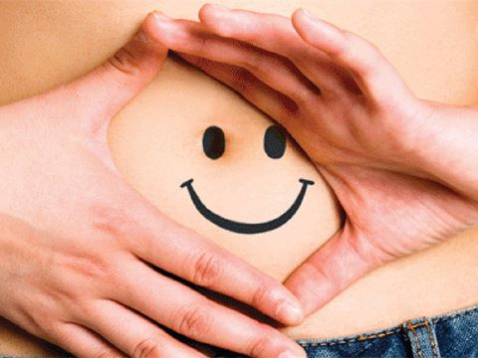
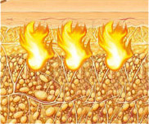
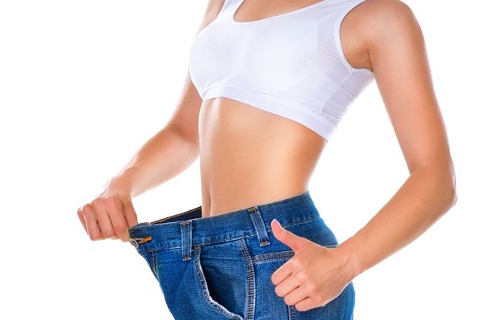
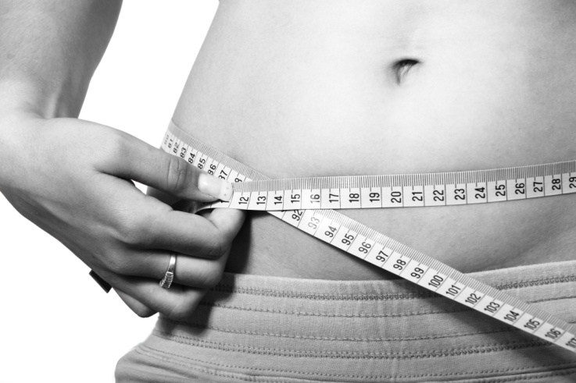
3 TÁC ĐỘNG GIẢM CÂN CỦA LANUI® SLIM
Tăng cường bài tiết
Cải thiện hệ tiêu hóa giúp tăng cường chức năng bài tiết của cơ thể, đảo thải các chất béo và độc tố ra ngoài cơ thể.
Đốt cháy mỡ thừa
Tăng cường hoạt động trao đổi chất, giúp kích thích quá trình đốt cháy mỡ thừa diễn ra nhanh hơn, từ đó giảm được sự hình thành các tế bào mỡ
Ngăn tích tụ mỡ
Chống rối loạn cholesterol, ức chế quá trình chuyển hóa lipit, giảm rối loạn lipit máu
khiến cơ thể chuyển sang tận dụng tế bào mỡ thừa.
LANUI Slim không gây ra tác dụng phụ như: Nóng trong người, nổi mụn, mất ngủ, mệt mỏi, đau đầu, choáng và tiêu chảy…

Slide 10
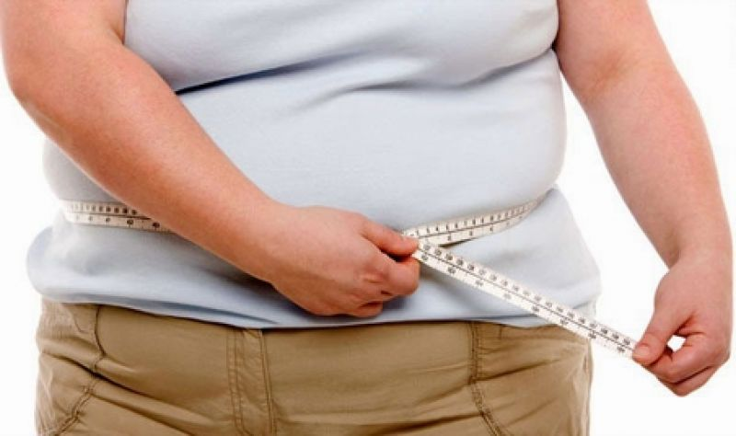

Đối tượng sử dụng
Người thừa cân, béo phì muốn thu gọn vóc dáng và cải thiện sức khỏe
Phù hợp sử dụng cho tất cả đối tượng, kể cả trẻ em (giảm liều so với người lớn).
Người tăng huyết áp, gan nhiễm mỡ, rối loạn mỡ máu
Lưu ý: Không sử dụng khi có thai

Slide 11
Câu hỏi thường gặp
Sản phẩm sử dụng bao lâu có hiệu quả?
Hiệu quả của sản phẩm có thể sẽ khác nhau vì còn tuỳ thuộc vào cơ địa, thể trạng mỗi người tại thời đểm dùng. Nên sử dụng 1 liệu trình 3 hộp để cảm nhận hiệu quả.
01
Khi uống có tác dụng phụ gì không?
02
Sản phẩm được làm từ các thành phần tự nhiên ít gây tác dụng phụ, có thể sử lâu dài sẽ tốt cho sức khỏe
Sản phẩm này đã được bán ở đâu?
03
Sản phẩm được tin dùng bởi các bác sỹ, dược sỹ tại các phòng khám, hệ thống, Pharmacity, Long Châu, Mỹ Châu, Guardian và các nhà thuốc đơn lẻ khác
Đang cho con bú có thể sử dụng được không?
04
Tham khảo ý kiến thầy thuốc

Slide 12

LANUI® SLIM
01
02
03
04
Quy cách
Giá bán
HSD
HDSD
20 gói x 2gr
3 năm
Uống 2 viên hoặc 1 túi / lần, ngày 2 lần. Uống sau bữa ăn 30 phút
Viên bao phim
4 vỉ x 10v

Slide 13



Lời khuyên chuyên gia
Điều trị hợp lý chứng béo phì:
“Chứng béo phì chỉ có một số ít là có bệnh lý (bệnh hệ nội tiết, do thuốc, di truyền…) còn lại, đa phần do lối sống không hợp lý như:
- Ít vận động,
- Ăn thừa năng lượng,
- Đối diện nhiều stress trong cuộc sống,
- …”
Thực hiện lao động và nghỉ ngơi cân bằng, kiểm soát stress
Ăn uống kiêng hơn như giảm thịt, ít chất béo, giảm đường, hạn chế thức ăn nhiều năng lượng
Tập thể dục 3 lần/ tuần như chạy bộ

Slide 14
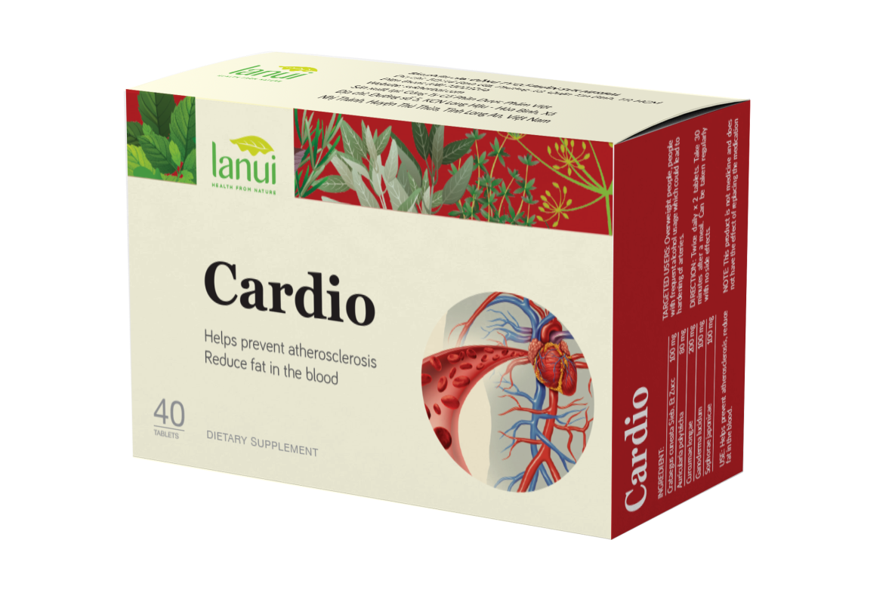
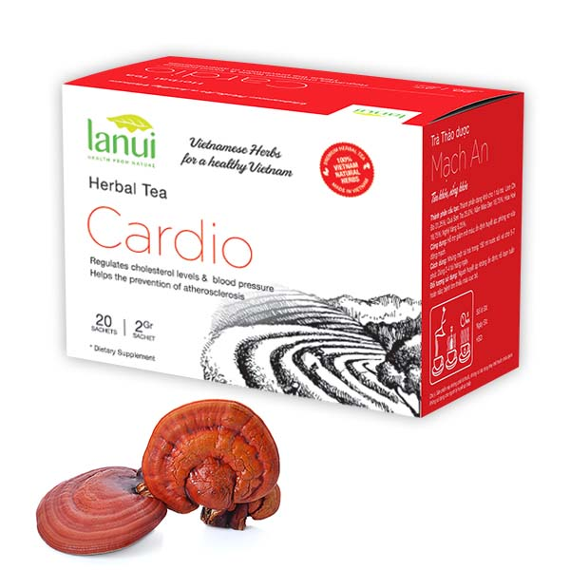
LANUI® MẠCH AN – CARDIO TEA
“Tim khỏe, Sống khỏe”
Nhồi máu cơ tim, xơ vữa động mạch, huyết áp cao, đột quy là những bệnh tim mạch phổ biến và rất nguy hiểm. Tuy nhiên, các dấu hiệu bệnh giai đoạn đầu khó nhận biết và thường dễ bị bỏ qua.

Slide 15
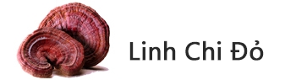
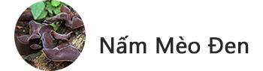
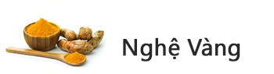
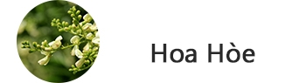
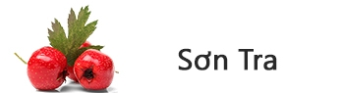
LANUI® MẠCH AN – CARDIO TEA
Tác dụng ổn định huyết áp được dùng cho cả người huyết áp cao và người huyết áp thấp. Giúp giảm lượng cholesterrol
Chống oxyt hoá, chống kết tụ tiểu cầu, hạn chế hình thành cục máu đông, ổn định đường huyết, cải thiện hoạt động hệ tim mạch, tăng cường chuyển hoá các chất, bảo vệ gan, cải thiện tuần hoàn máu cho thần kinh.
Chưa hoạt chất là curcumin (chiếm 60%) có tác dụng: chống oxyt hoá, kháng viêm, kháng khuẩn, giảm cholesterol và lipid máu toàn phần, lành vết loét, tăng cường lưu thông máu
Ổn định huyết áp, kháng khuẩn, chống viêm, chống co thắt cơ trơn ở đường ruột
Giúp tăng lượng enzym trong dạ dày, giúp tiêu hóa tốt hơn, ổn định mỡ trong máu.

Slide 16
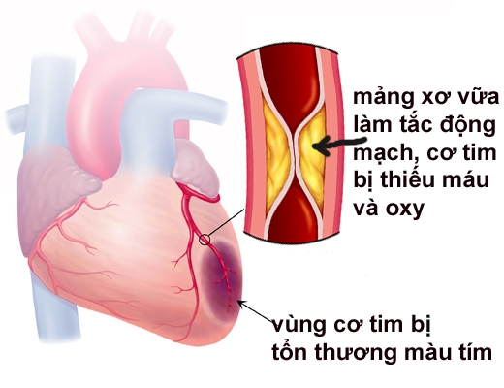
CÔNG DỤNG
Hỗ trợ giảm cholesterol,
Hỗ trợ giảm nguy cơ xơ vữa động mạch
LANUI® MẠCH AN – CARDIO TEA

Slide 17

ĐỐI TƯỢNG SỬ DỤNG
Người bị mỡ máu cao,
Người có nguy cơ xơ vữa động mạch
LANUI® MẠCH AN – CARDIO TEA

Slide 18
01
02
03
04
Quy cách
Giá bán
HSD
HDSD
lANUI® CARDIO - MẠCH AN
20 gói x 2gr
3 năm
Uống 2 viên hoặc túi /lần, ngày 2 lần. Uống sau bữa ăn 30 phút
Viên bao phim
4 vỉ x 10v
LANUI® MẠCH AN – CARDIO TEA

Slide 19
Câu hỏi thường gặp
Sản phẩm này có sử dụng cho người bệnh tiểu đường không?
Sử dụng được, sản phẩm này còn hỗ trợ ổn định đường huyết
01
……………
02
…………….
………………
03
………………
…………….
04
………………
LANUI® MẠCH AN – CARDIO TEA

Slide 20
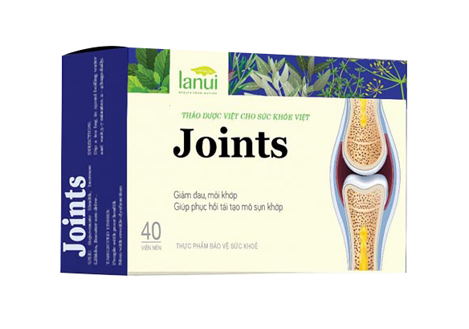
LANUI® JOINTS
“Cơ thể dẻo dai, ngại chi tuổi tác
Sản phẩm LANUI® JOINTS ngoài việc cung cấp Collagen giúp nuôi dưỡng hệ xương khớp chắc khỏe còn có các thành phần từ thảo mộc giúp chống viêm, giảm đau sẽ mang đến kết quả sử dụng hoàn hảo.

Slide 21
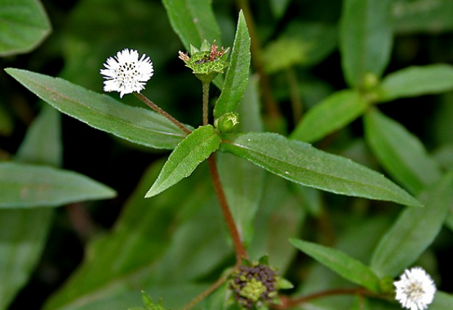
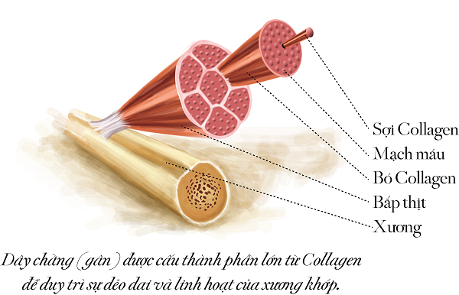
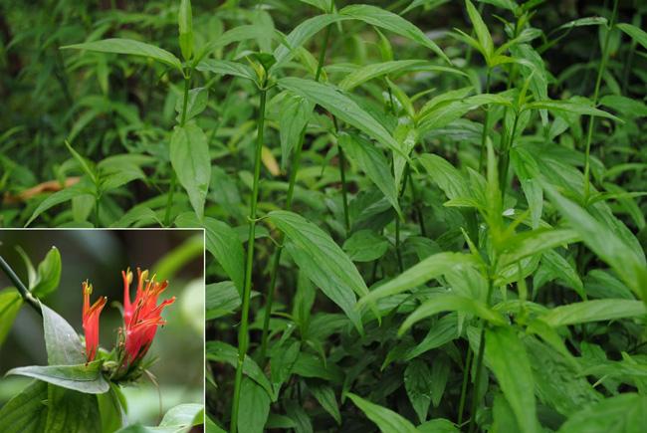
LANUI® JOINTS
Collagen dạng Thủy Phân Tuyp I, II, III
Chống thoái hóa khớp & sụn khớp, giảm đau, chống viêm
Tạo tế bào xương mới, tăng mật độ xương
Tăng chất keo xương giúp xương bền chắc
Cỏ mực
Tăng tế bào tạo xương, giảm đau, Giải độc gan, kháng khuẩn, kháng virus,
Chống tăng sinh tế bào, phòng bệnh ung thư
Bìm Bịp
Tác dụng chống viêm, giảm đau; rút ngắn thời gian liền xương sau gãy xương,…

Slide 22
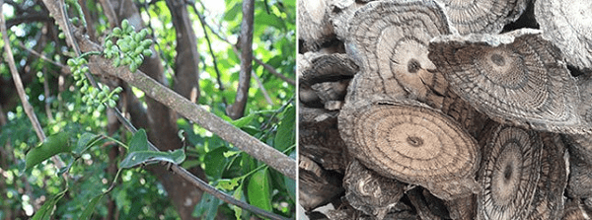
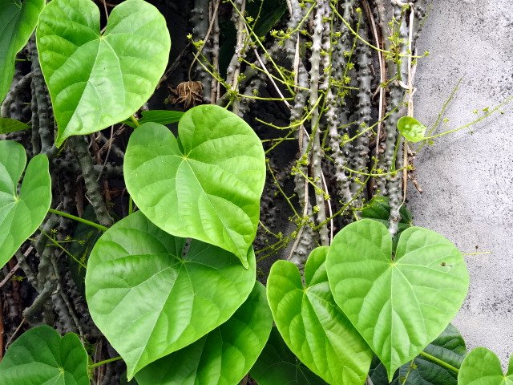
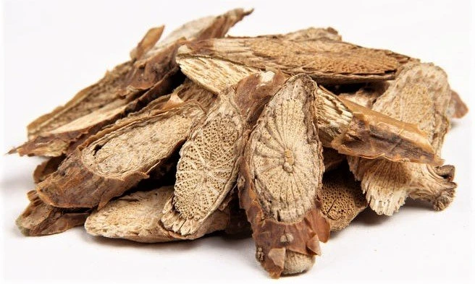
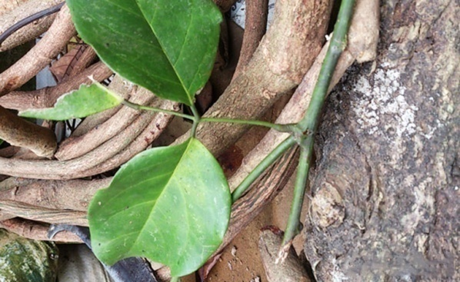
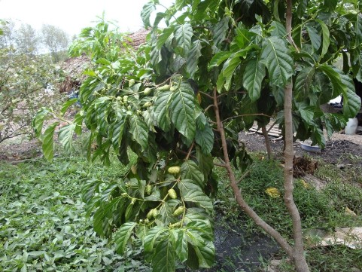
Dây Gắm
Hỗ trợ điều trị các bệnh lý về xương khớp như thấp khớp, viêm khớp, đau nhức xương khớp.
Cây Đau Xương
Khu phong trừ thấp, dùng chữa những triệu chứng của bệnh tê thấp, đau nhức xương khớp.
Cây Huyết Rồng
làm mạnh gân xương, thông kinh lạc. Trị đau lưng, gối, tay chân tê.
Cây Nhàu
Chữa các bệnh liên quan cơ và khớp như viêm khớp, nhức xương cổ tay.

Slide 23
CÔNG DỤNG
Hỗ trợ mạnh gân cốt, giúp giảm đau,
mỏi xương khớp, vai gáy, cột sống do phong thấp.
ĐỐI TƯỢNG SỬ DỤNG
Người bị tê, đau, nhức, mỏi xương khớp,
cột sống thắt lưng, vai gáy, chân tay do phong thấp.
LANUI® JOINTS

Slide 24
01
02
03
04
Quy cách
Giá bán
HSD
HDSD
LANUI® JOINTS
4 vỉ x 10
3 năm
Uống 2 viên/lần, ngày 2 lần. Uống sau bữa ăn 30 phút
LANUI® JOINTS

Slide 25
Câu hỏi thường gặp
Sản phẩm này có sử dụng cho người bệnh tiểu đường không?
01
……………
02
…………….
………………
03
………………
…………….
04
………………
LANUI® JOINTS

Slide 26
THANK YOU!

